Slide 1
ПРОЕКТНАЯ РАБОТА
«ДЕРЕВУ ВТОРУЮ ЖИЗНЬ»
ученица 3 класса «Б»
средней школы№4
Ефремова Арина
г.Городец
2013г.

Slide 2
1.Соцопрос
Плохое | Не красивое | Грустное | Равнодушное | Хорошее
3чел. | 15чел. | 5чел. | 2 чел. | 0 чел.
Соцопрос проводился среди учащихся 3 «Б» класса. Каждому ученику было задано 3 вопроса, на которые мы получили следующие ответы.
а) Какое впечатление вызывало у тебя старое дерево за окном нашего класса?

Slide 3
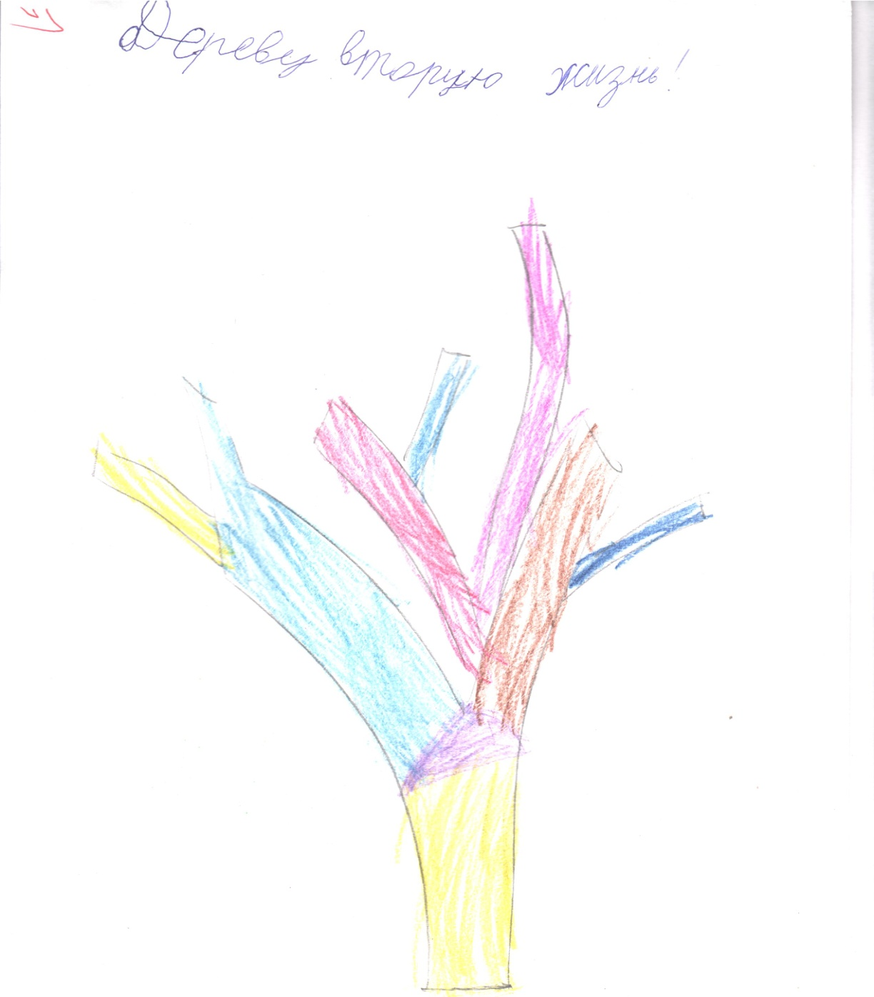
Соцопрос
б)Можно ли изменить жизнь дерева? Предложи как.
в) Какой материал можно использовать и где его взять?

Slide 4
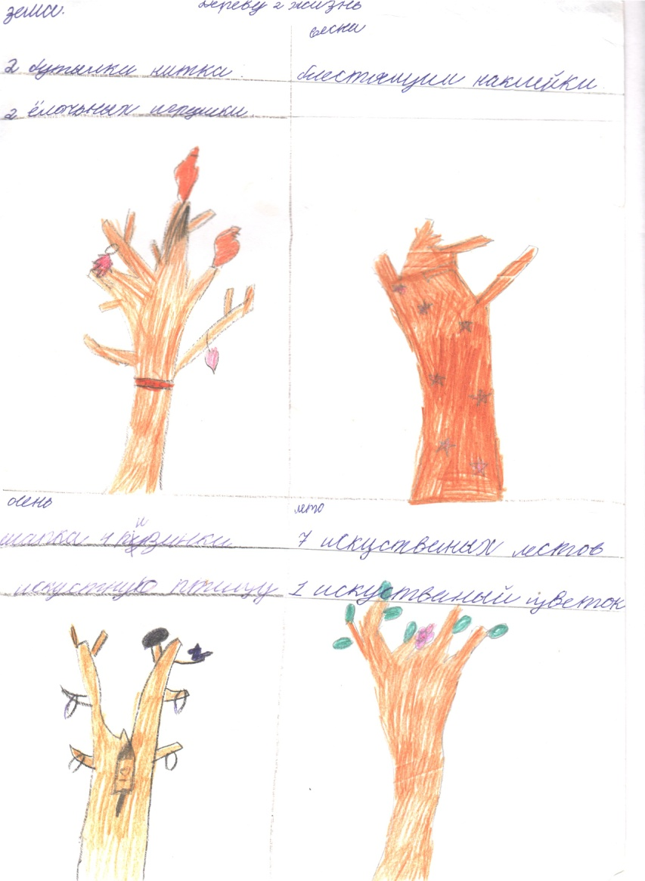
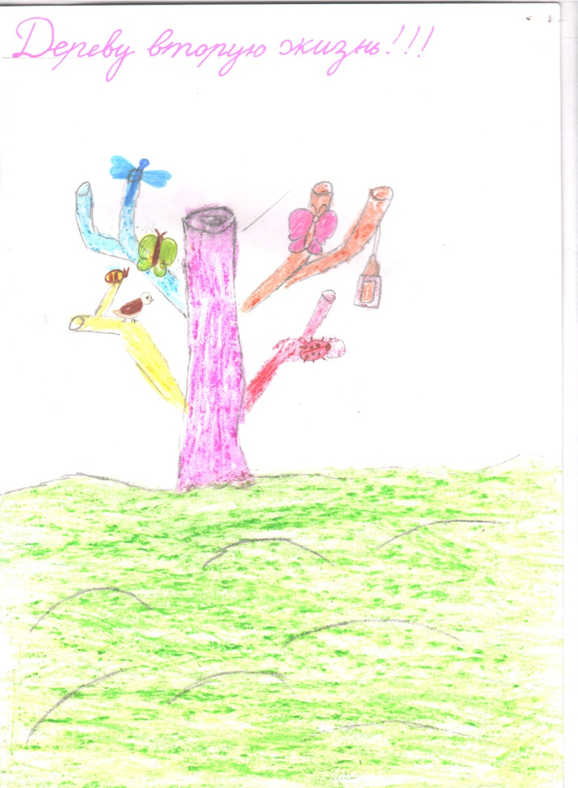
Соцопрос

Slide 5
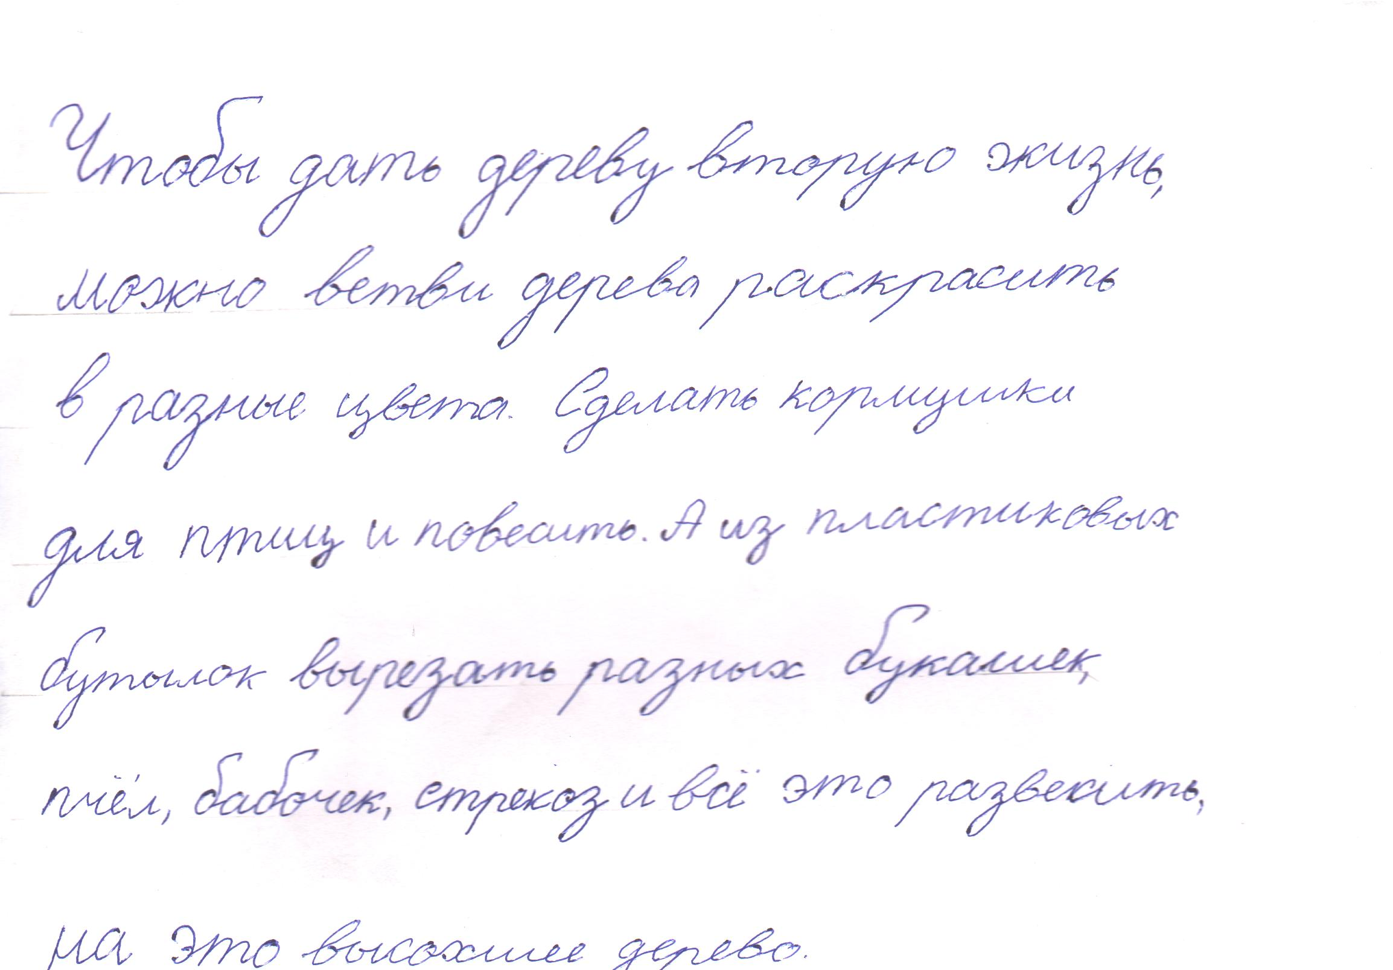
Соцопрос

Slide 6
Из полученных ответов мы видим:
Старое дерево не нравится ученикам.
Все учащиеся нашего класса предложили изменить дерево и тем самым продлить ему жизнь.
Большее количество ребят предложили дерево раскрасить в яркие цвета .
Украсить дерево цветами, бабочками.
Материал для изготовления - пластиковые бутылки.

Slide 7
2. Введение
Сухое дерево в саду – это всегда печально. Но разве дерево обязательно должно быть плодоносящим? Сухие деревья – отличная основа поделки для сада. В любом случае, усилия направленные на украшения всегда приятнее, чем работа по разрушению. А как приятно и радостно становиться на душе, в пасмурный, дождливый день, от «чуда-дерева» за окном, сделанного своими руками. Из обычных пластиковых бутылок можно сделать разнообразные поделки для дерева: цветы, бабочки, пчелы, птицы и многое другое, тем самым подарить вторую жизнь сухому дереву.

Slide 8
3. Проблема: продлить сухому дереву за окном класса жизнь.
4. Гипотеза – мы дадим дереву вторую жизнь, используя пластиковый материал.
5. Цель – дать сухому дереву вторую жизнь.
Задачи :
1. Освоить методику работы с вторичным сырьем.
2. Вовлечь одноклассников к работе и творчеству .
3.Воспитывать ответственность к природе.
4.Распостранение своего опыта среди учащихся начального звена

Slide 9
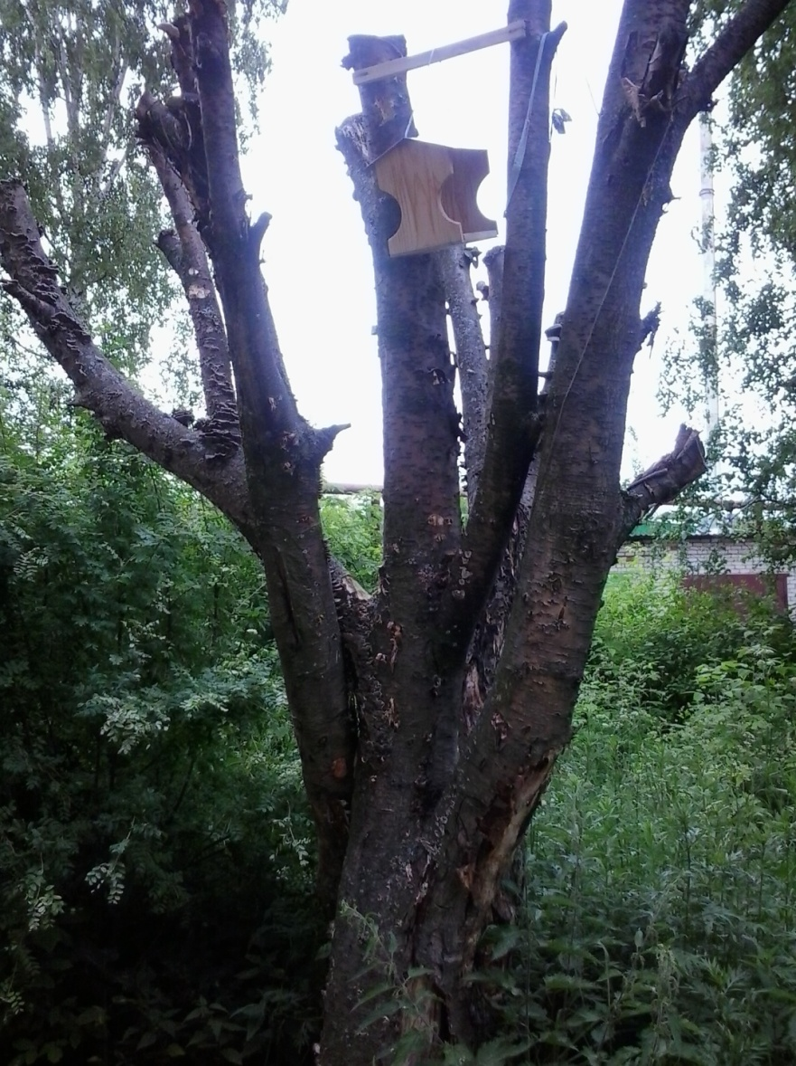
6. Этапы реализации проекта:
Все дерево поросло лишайниками и грибами,
стало местом проживания различных насекомых (муравьи-древоточцы и др.) из-за чего стало трухлявым и невзрачным.
Некоторые ветки могли в любой момент отвалиться и нанести травму человеку

Slide 10
6.1. Знакомство с видами
ДЕКОРАТИВНО-ПРИКЛАДНОГО ИСКУССТВА.
По своему происхождению декоративно – прикладное искусство – один из важных и древнейших видов искусства. Произведения декоративно – прикладного искусства обладают художественно – эстетическими свойствами, имея практическое назначение в быту и труде.
В изделиях декоративно – прикладного искусства сосредоточено единство творчества и труда, они составляют предметную среду, окружающую человека, оказывают влияние на его образ жизни. Это искусство своими корнями уходит в народное творчество. Оно понятно широким массам, является для них «самым близким искусством». Издавна традиции народных мастеров передавались из поколения в поколение. Искусство своей семьи, деревни, посёлка дети впитывали с ранних лет.
Декоративно-прикладное искусство очень разнообразно и включает в себя много жанров. Они определяются или практическим назначением вещи (мебель, посуда, ювелирные изделия); или характером исполнения (художественная вышивка, резьба, роспись, ткачество); или материалом, из которого сделана вещь (металл, кость, текстиль, керамика, а в последнее время стали применяться и различные виды пластмассы).

Slide 11
6.2. Методика работы с пластиком
1.Разметка. Работа начинается с разметки. При построении развёртки, необходимо обратить внимание на экономию материала и правила пользования линейкой, циркулем, шаблонами.
2. Сгибание. Под сгибанием понимается соединение двух сторон заготовки относительно намеченной линии сгиба, иногда под некоторым углом друг к другу.
3.Складывание. Приём складывания помогает придать изделию трёхмерность. Складки могут быть внутренними и внешними, вывернутыми гармошкой и лепестками.
4.Объем.Придание объема при помощи огня. При нагреве пластик становится восприимчивым к деформациям.
5. Резание выполняется ножницами.
6.Соединение. Способы соединения: клеевое и бесклеевое. Виды клея: горячий клеящий пистолет или клей «Момент».
Таким образом, зная правила и порядок выполнения операций можно выполнить разнообразные поделки.

Slide 12
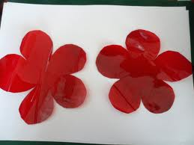
6.3. Технологическая карта изготовления цветов из пластиковой бутылки.
1.Заготовить трафареты из бумаги, пластиковые бутылки 2-х цветов, ножницы, шило, открытый огонь, проволока, перманентный фломастер.
2. Вырежьте из бумаги 2 шаблона, чтобы один был меньше другого.
3. Используя шаблоны, вырежьте заготовки из пластика.
4. В середине заготовок сделайте шилом отверстие.

Slide 13
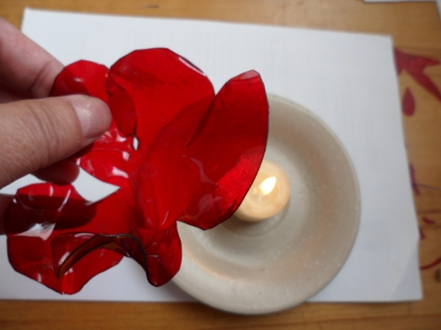
5. Оплавьте каждый лепесток над огнем и загните его вверх.
6. Из зеленой бутылки, используя трафарет, вырежете чашелистик.
7. Сделайте в середине дырку шилом и оплавьте чашелистик над огнем.
8. На проволоку наденьте чашелистик, а потом лепестки. Детали плотно прижимайте друг к другу.

Slide 14
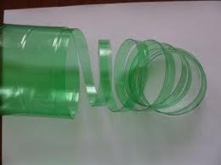
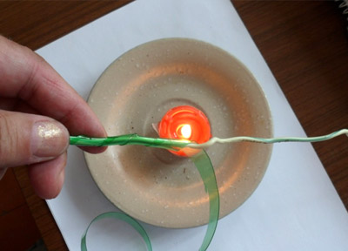
11. Обматывайте проволоку зеленой полоской и одновременно нагревайте ее над огнем.
9. Когда все заготовки лепестков будут нанизаны, загните конец проволоки петлей, чтобы закрепить бутон.
10. Нарежьте центральную часть зеленой бутылки по спирали. Ширина полоски 1 см.

Slide 15
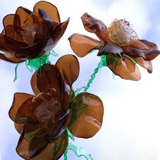
12.Можно соединять отдельные цветки в крупные соцветия.

Slide 16
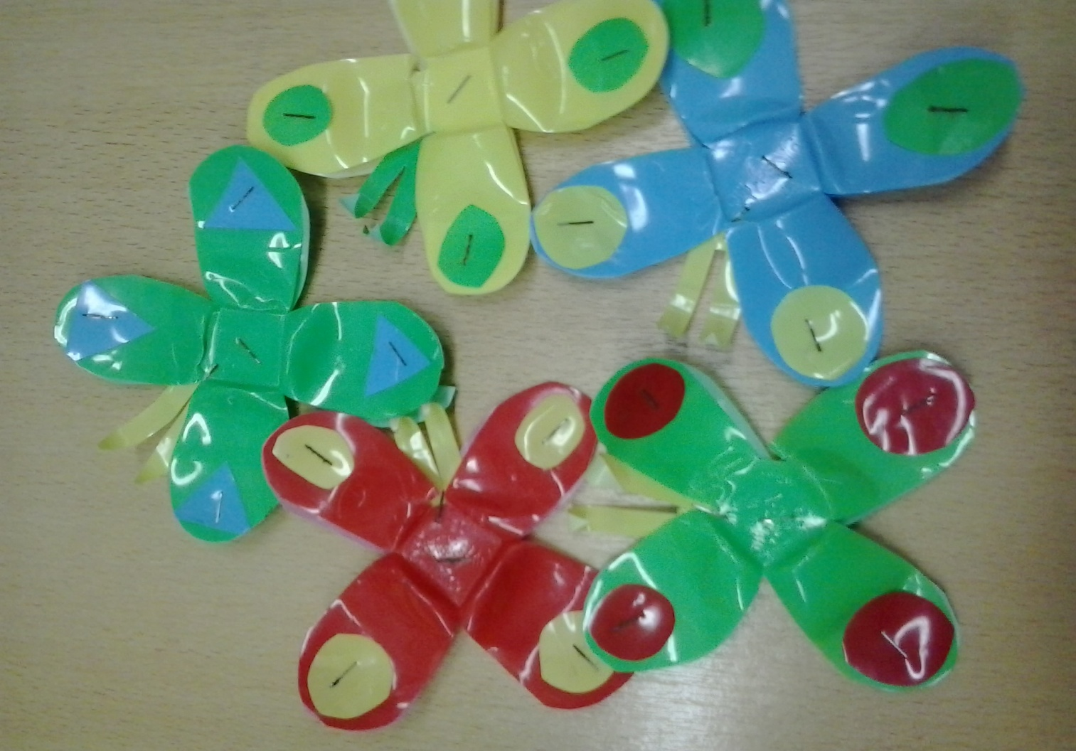
Наши изделия
«Бабочки»
Елагин Рома и Смирнов Илья

Slide 17
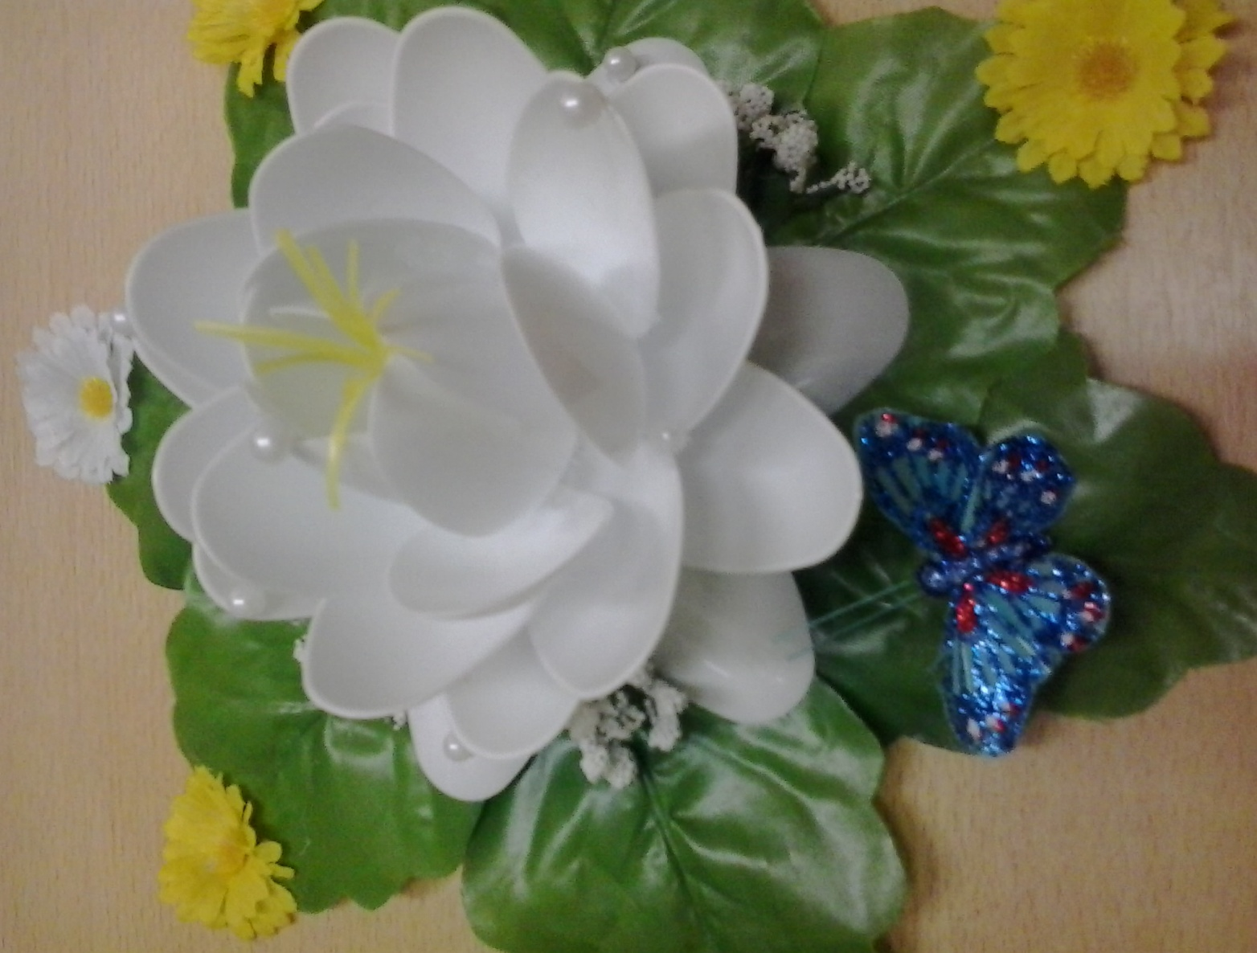
«Лилия»
Копылова Саша

Slide 18
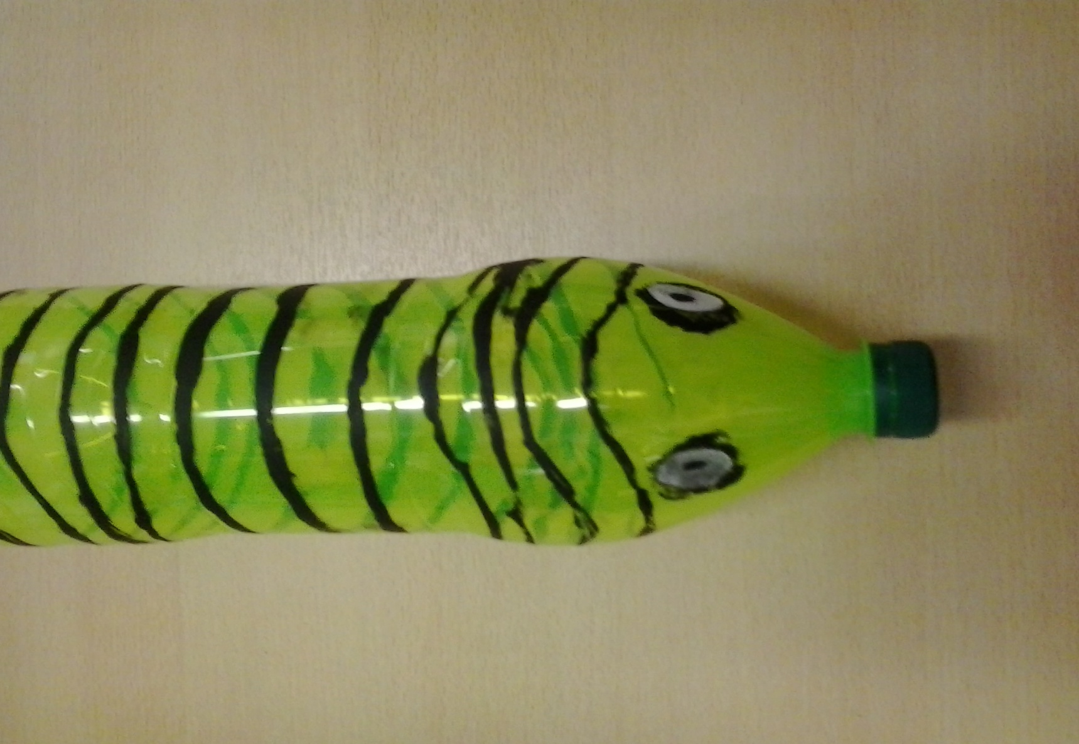
«Гусеница»
Колдашова Маша

Slide 19
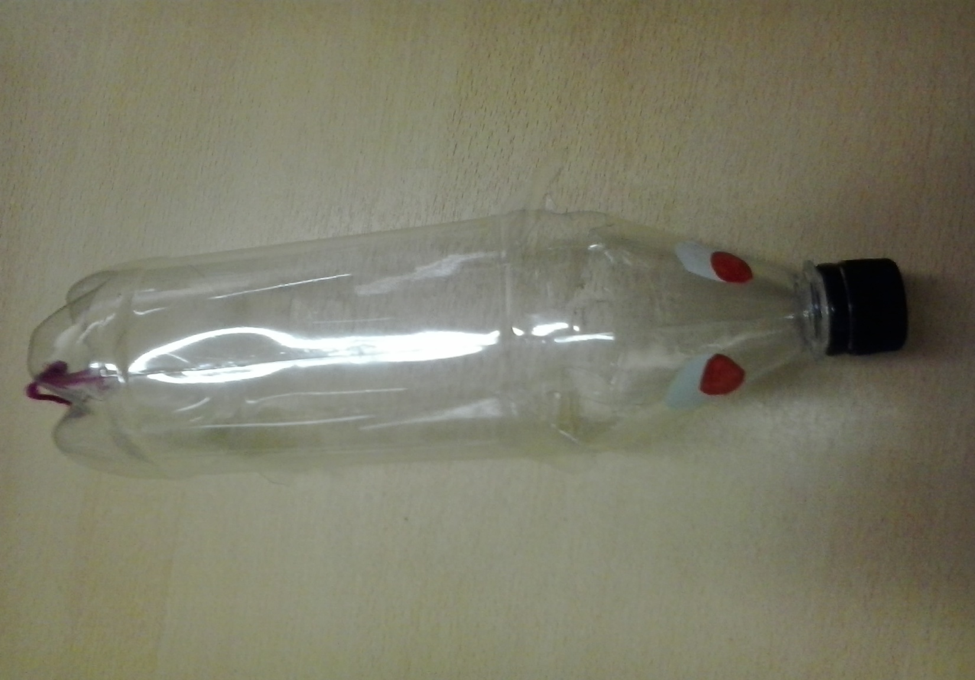
«Поросенок»
Вохминцев Валерьян

Slide 20
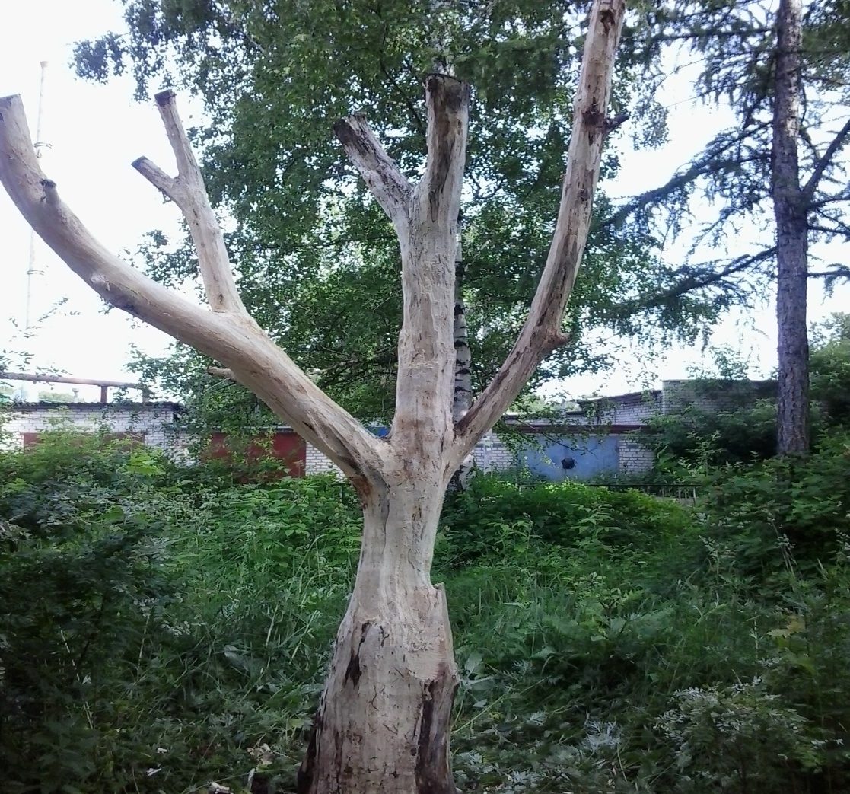
6.4. Подготовка дерева к декорированию
1. Спилим ненужные ветки.
2. Зачистим кору дерева до древесины.
3. По возможности, отшлифуем поверхность (наждачной бумагой)

Slide 21
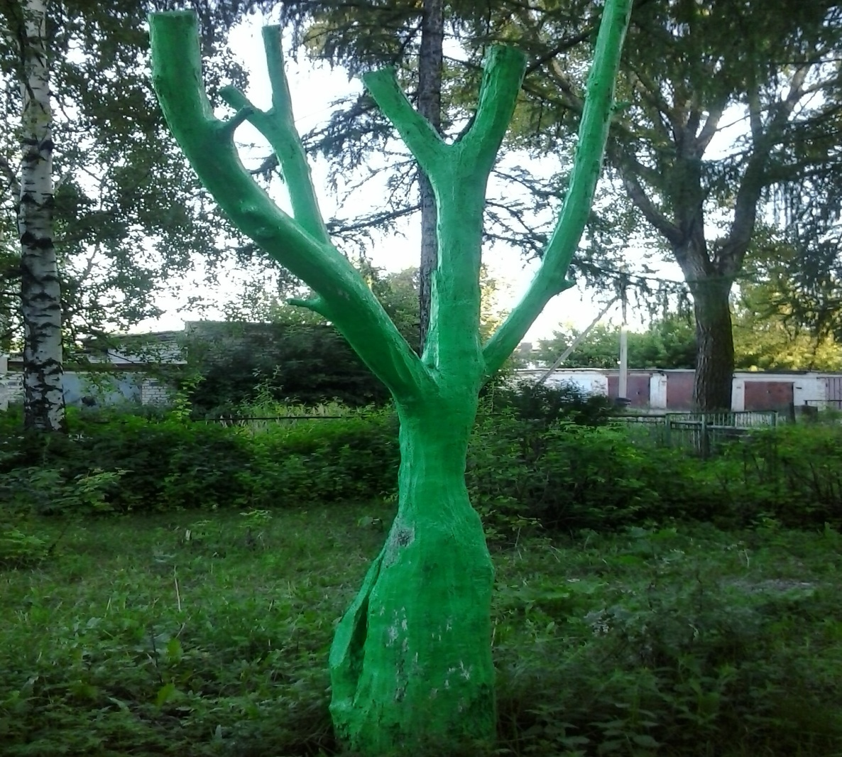
4. Обработаем ствол и крупные ветки пропиткой (средство для защиты древесины от гниения и древоточца антисептик «СЕНЕЖ»)
5. Покрасим подготовленную поверхность поделки (эмаль ПФ 115 «Престиж» для придания цвета поделки и дополнительная защита от гниения) .

Slide 22
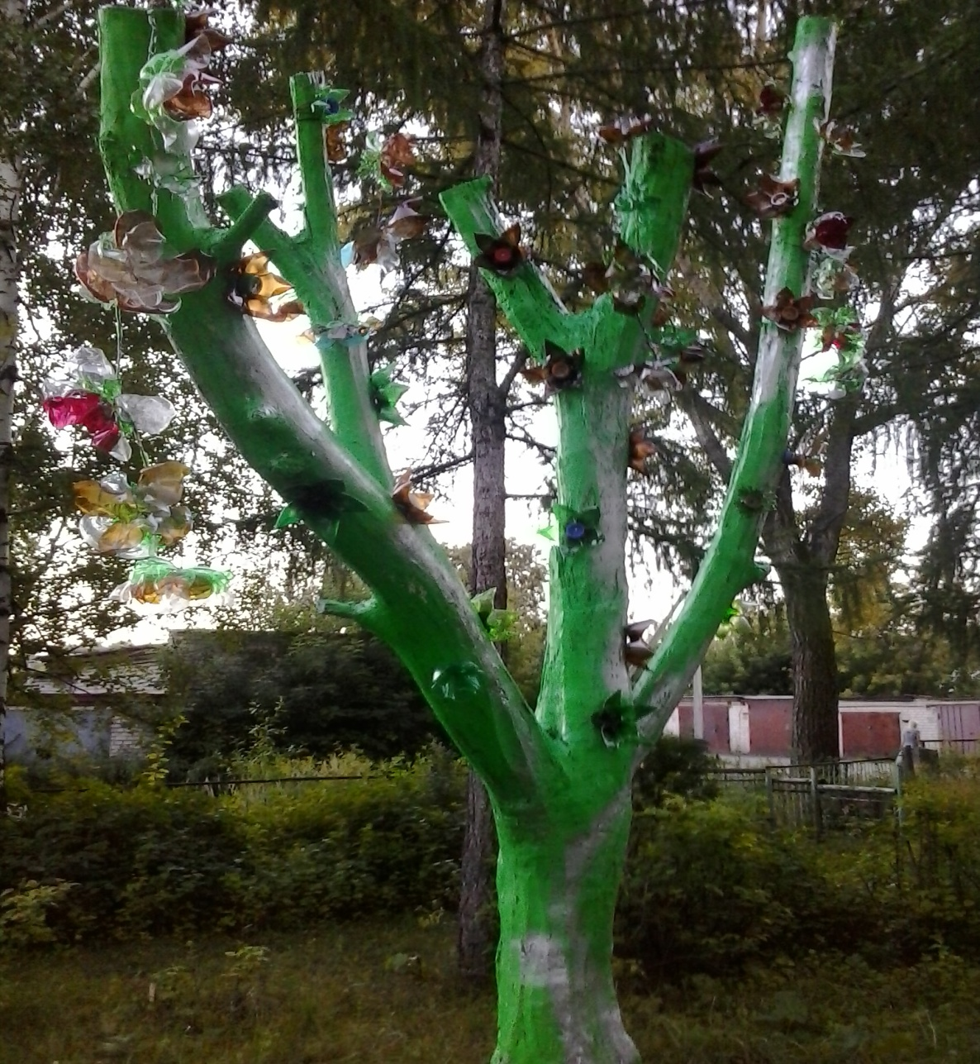
6. Когда основа дерева будет готова, можно начинать вывешивать цветы из пластиковых бутылок.

Slide 23

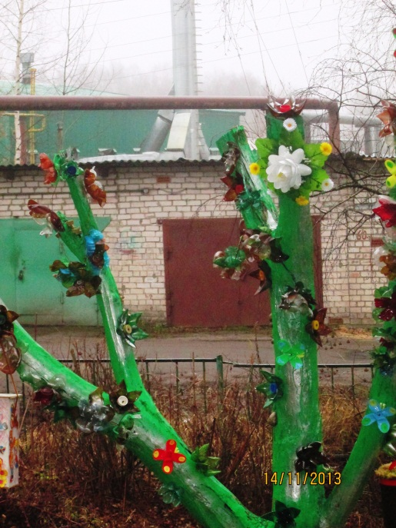
7.Ожидаемые результаты:
- лето | «Цветущее дерево»;
- осень | «Братья наши меньшие»;

Slide 24
- зима | «Поможем пернатым» (кормушки для птиц)
- весна | «Цветущее дерево»

Slide 25
8. Выводы
Не красивое | Грустное | Красивое | Прекрасное | Равнодушное
0чел. | 0чел. | 25чел. | 9чел. | 1 чел.
Анкетирование проводилось среди учащихся 3 «Б» класса и родителей. Каждому ученику было задано 2 вопроса, на которые мы получили следующие ответы.
1. Какое впечатление у тебя вызвало изменение дерева?

Slide 26
2. Зачем мы изменили жизнь дереву?
Чтобы было красиво, радовало окружающих | Чтобы приятно было смотреть за окно | Чтобы птицам зимой было не голодно
11чел. | 8чел. | 16чел.

Slide 27
Анализ:
Из полученных ответов мы видим, что изменения с деревом понравились ученикам и их родителям.
Проект учащихся заинтересовал и вызвал желание участвововать в проекто-исследовательской деятельности.
Проектная деятельность объединяет нас, учеников и родителей, для решения общих задач.
Как здорово, что родители нас понимают и помогают нам!
Заключение
В конце своей работы я хочу сказать, что создать что-то прекрасное и подарить окружающим людям радость совсем не сложно. Окружающее пространство дает большой простор для творчества. Должно быть только желание.

Slide 28
Использованные ресурсы:
1. Википедия свободная энциклопедия [электронный ресурс] Режим доступа: http://ru.wikipedia.org/wiki/%D0%91%D1%83%D1%82%D1%8B%D0%BB%D0%B8
2. Декоративно-прикладное искусство Режим доступа: baget.ru/applied-arts/
3.www.youtube.com/watch?v=x2yWJZxIoCg&feature=youtu.be
4.midd.info/tag/поделки%20из%20пластиковых%20бутылок/
5. adalin.mospsy.ru/I 03 00/0209.shtm/

